Slide 1
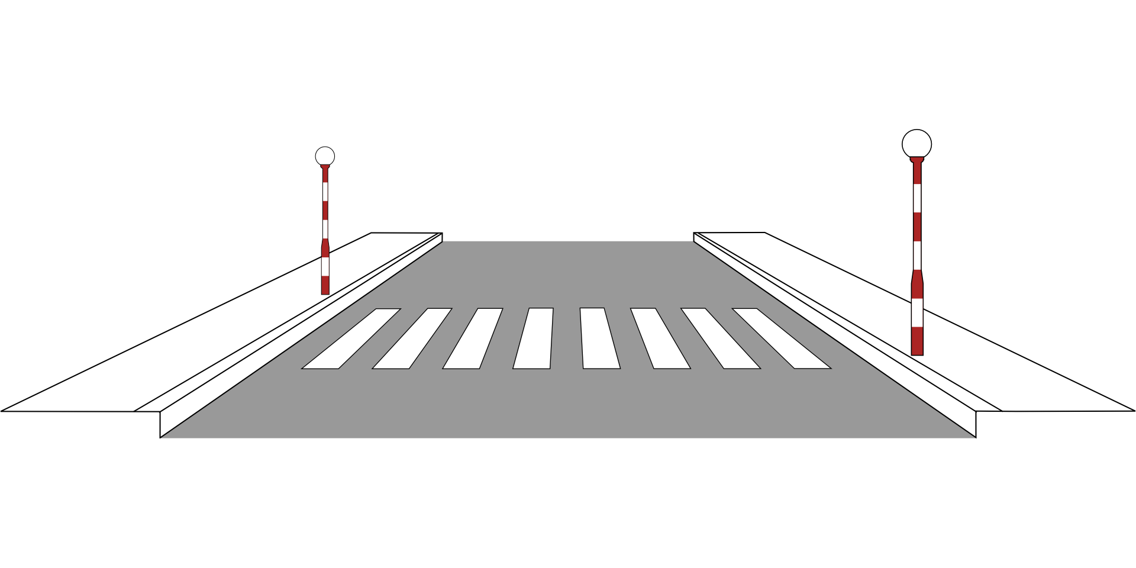
Департамент образования мэрии города Магадана
МУНИЦИПАЛЬНОЕ БЮДЖЕТНОЕ ДОШКОЛЬНОЕ ОБРАЗОВАТЕЛЬНОЕ УЧРЕЖДЕНИЕ
«ЦЕНТР РАЗВИТИЯ РЕБЕНКА – ДЕТСКИЙ САД № 13»
(МБДОУ «ЦРР – Д/С № 13»)
Городская Акция
«Безопасная дорога»
Г. Магадан, 2024

Slide 2
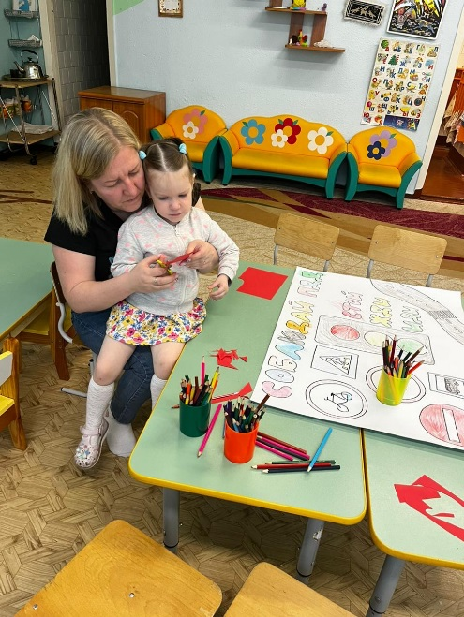
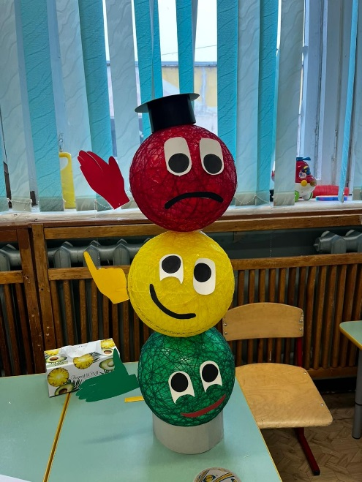
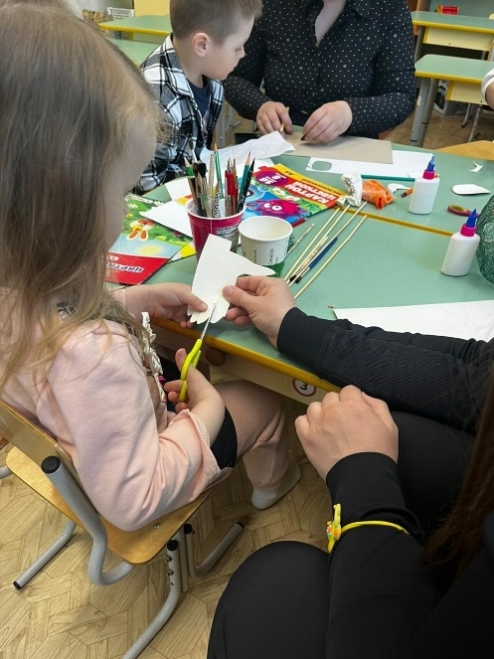
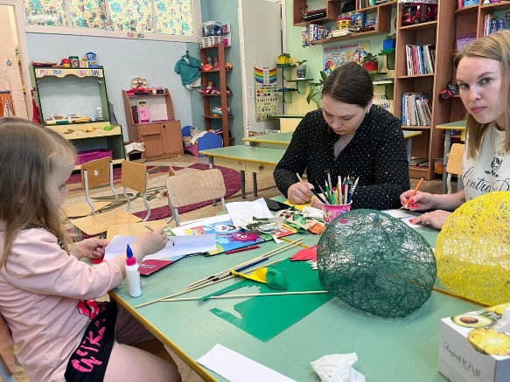
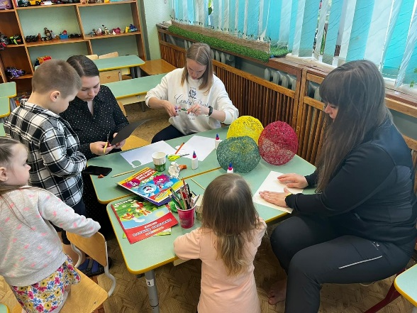
Совместное мероприятие с родительской общественностью
В младшей группе «А» комбинированной направленности 26.06.2024 г. прошел мастер – класс для родителей (законных представителей) «По улице шагаем смело» с целью привлечения родителей к совместной работе по профилактике детского дорожного травматизма у воспитанников, развития детско – родительских отношений и обобщения знаний у детей дошкольного возраста по ПДД.
Фотогалерея

Slide 3
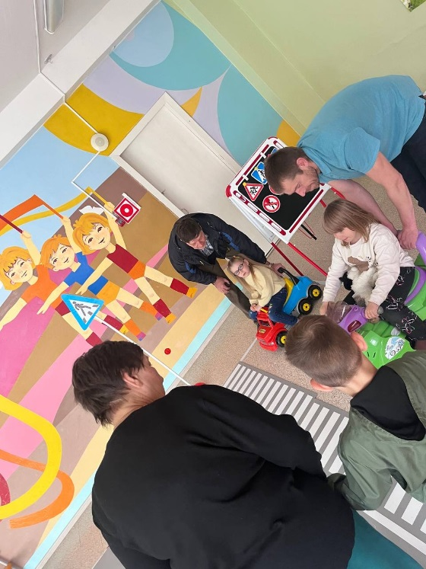
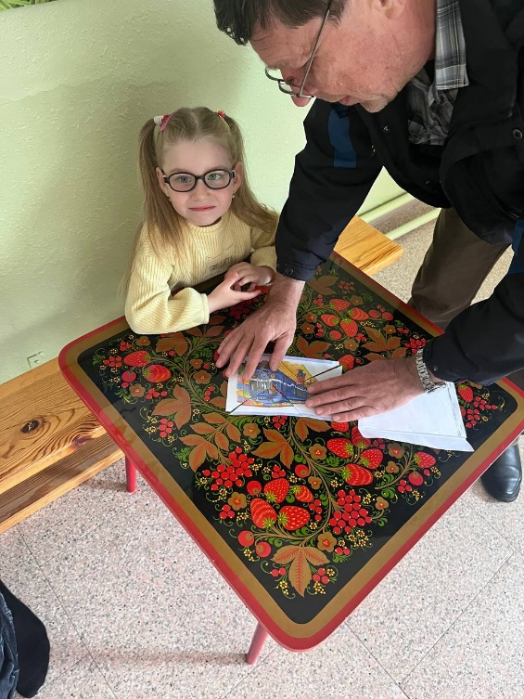
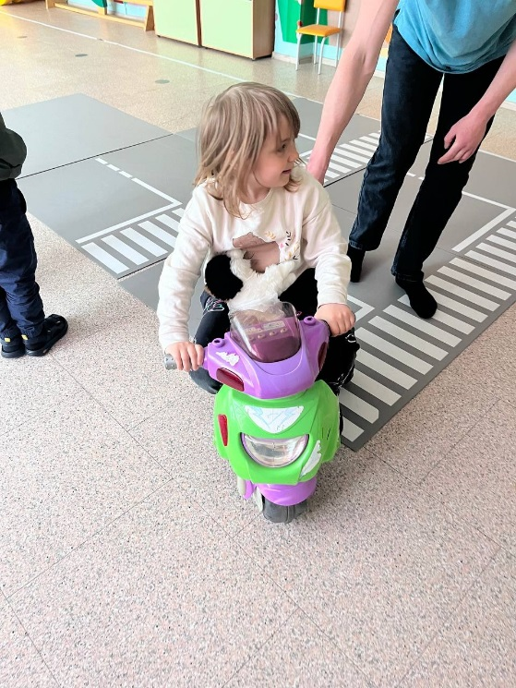
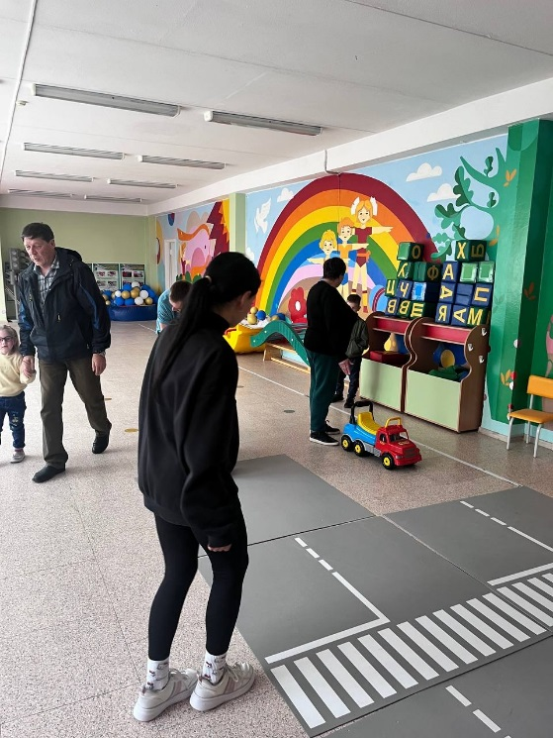
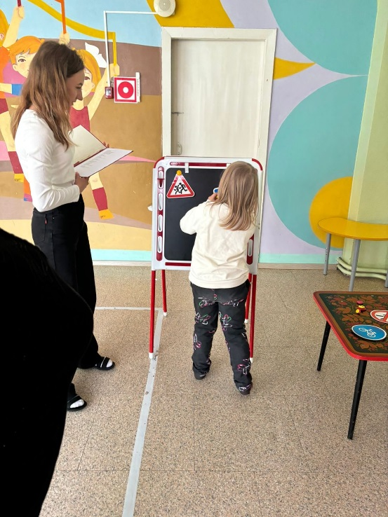
Совместное мероприятие с родительской общественностью
В средних группах «А» и «Б» 28.06.2024 г. прошел спортивный досуг для родителей (законных представителей) и воспитанников «будь внимателен на дороге» с целью повышение уровня родительской компетентности в вопросах обучения детей правилам дорожного движения и обобщение у воспитанников знаний о правилах дорожного движения.
Фотогалерея

Slide 4
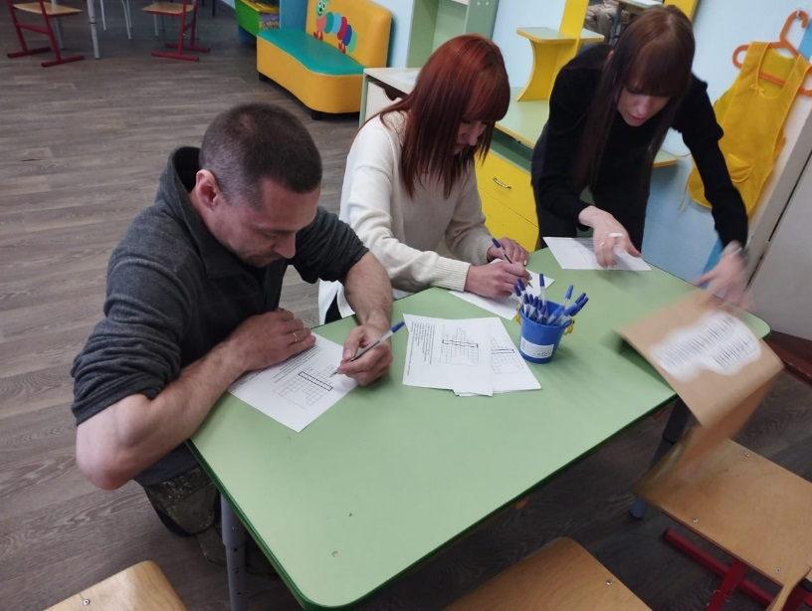
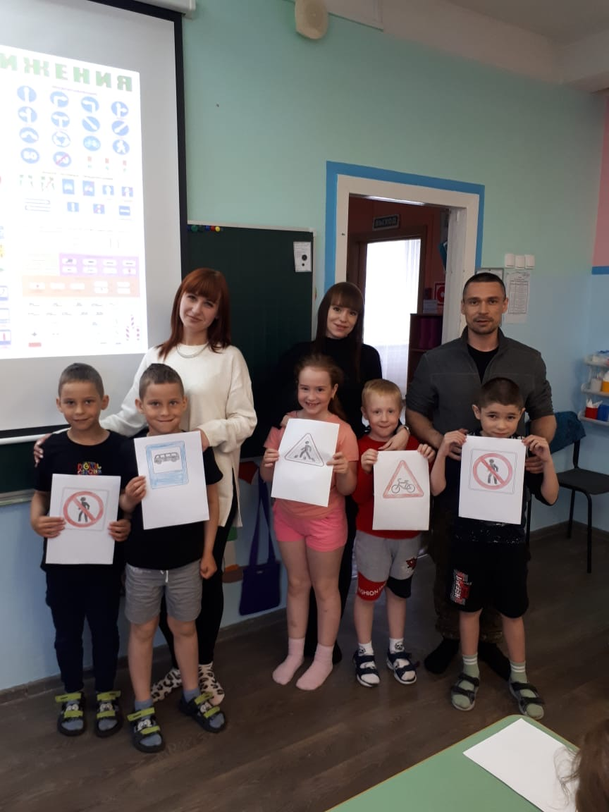
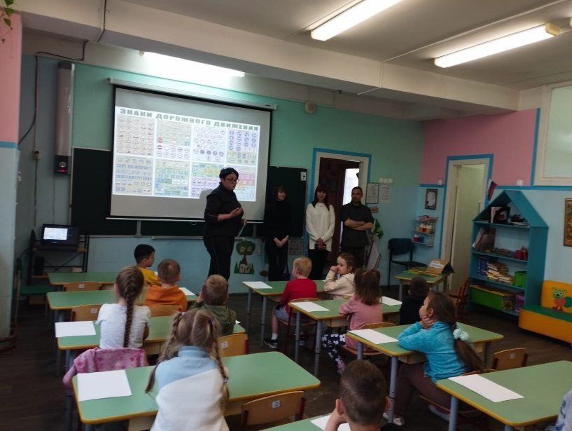
Совместное мероприятие с родительской общественностью
В старшей группе «А» и подготовительной группе «Б» 27.06.2024 г. прошла викторина для родителей (законных представителей) и воспитанников «Дорожная азбука» с целью привлечения родителей к совместной работе по усвоению детьми навыков безопасного поведения на улицах.
Фотогалерея

Slide 5
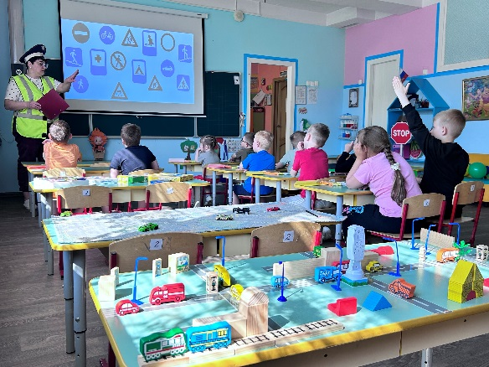
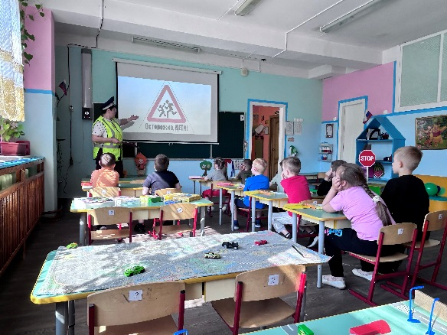
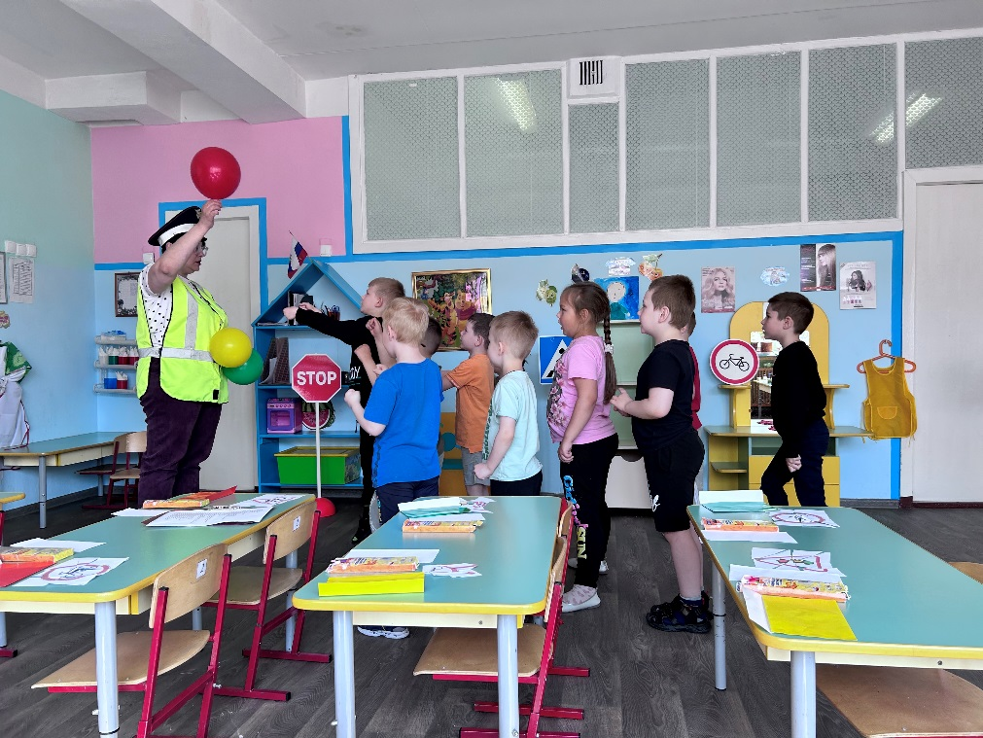
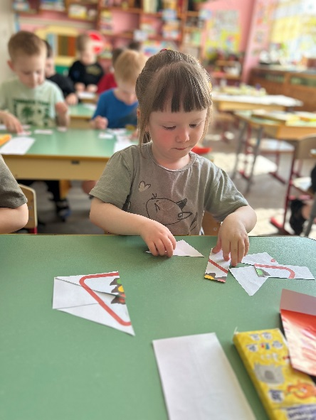
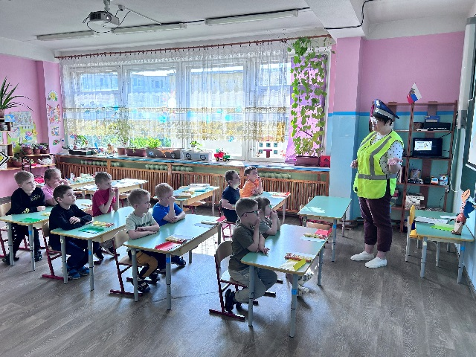
практическое мероприятие с воспитанниками
В старшей группе «А» 19.06.2024 г. прошло практическое занятие для воспитанников «Ребенок – участник дорожного движения» с целью закрепление у детей основных навыков безопасного поведения на улицах и дорогах города.
Фотогалерея

Slide 6
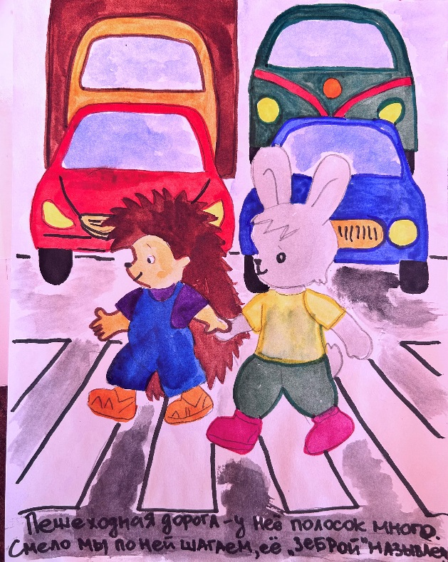
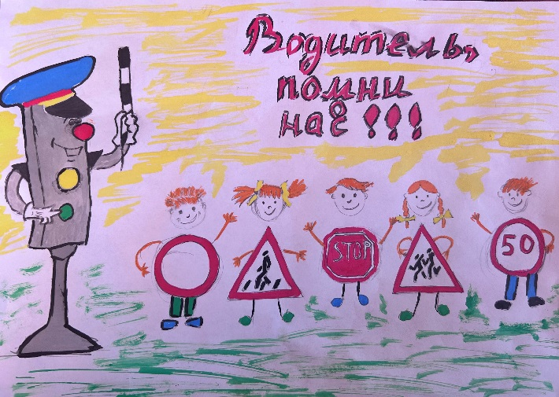
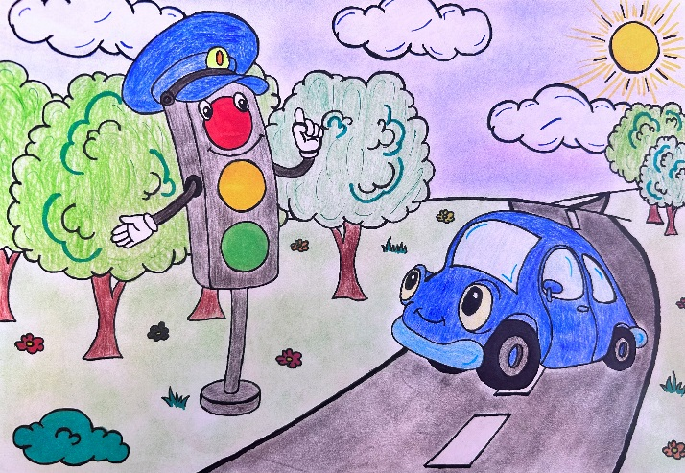
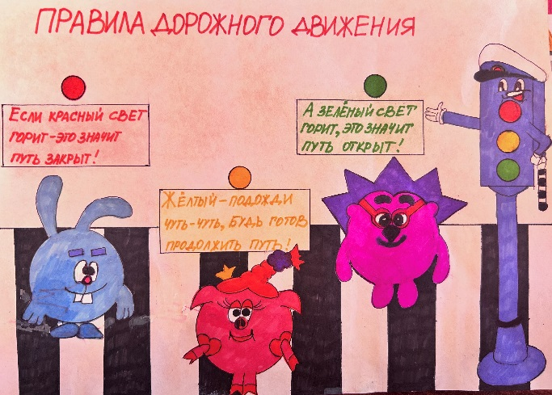
Совместное мероприятие с родительской общественностью
В группах раннего возраста Итоговым мероприятием Акции стала выставка совместного творчества с родительской общественностью на тему: «Дорога, ребенок, безопасность» - развитие детско – родительских отношение и формирование первоначальных знаний правил дорожного движения.
Фотогалерея

